Slide 1
Тема «НАСЕКОМЫЕ» (подготовительная группа)
Выполнила: воспитатель МОУ «Кусинская СОШ»
Киселева Ольга Николаевна

Slide 2
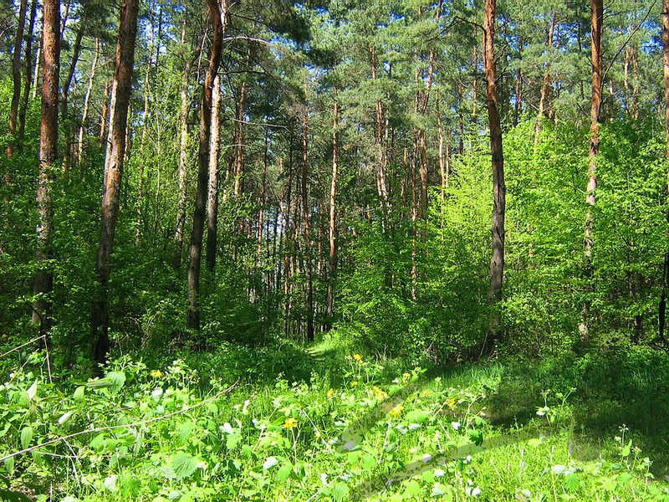
Загадка
Есть у ребят
Зелёный друг,
Весёлый друг,
Хороший.
Он им протянет
Сотни рук
И тысячи ладошек.

Slide 3
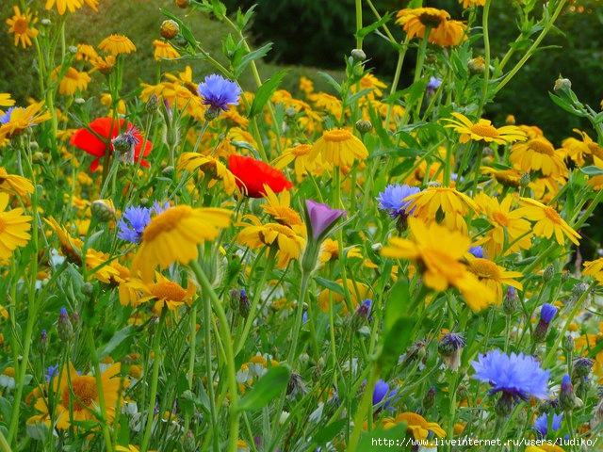
Травою поле зарастает,
Траву домашний скот съедает.
Всё лето скот на нём пасётся.
Скажи, как поле то зовётся.
(Луг)

Slide 4
Пальчиковая гимнастика «ПЧЕЛА»
Прилетела к нам вчера Полосатая пчела. | (Машут ладошками.)
А за нею шмель-шмелёк И весёлый мотылёк, Два жука и стрекоза, | (На каждое название насекомого загибают один пальчик.)
Как фонарики глаза. | (Делают кружочки из пальчиков и подносят к глазам.)
Пожужжали, полетали, | (Машут ладошками.)
От усталости упали. | (Роняют ладони на стол.)

Slide 5
Загадки

Slide 6
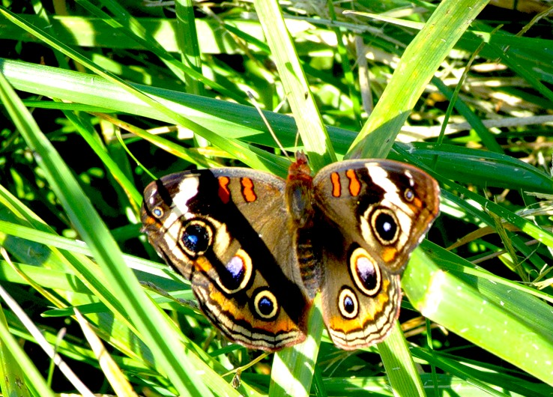
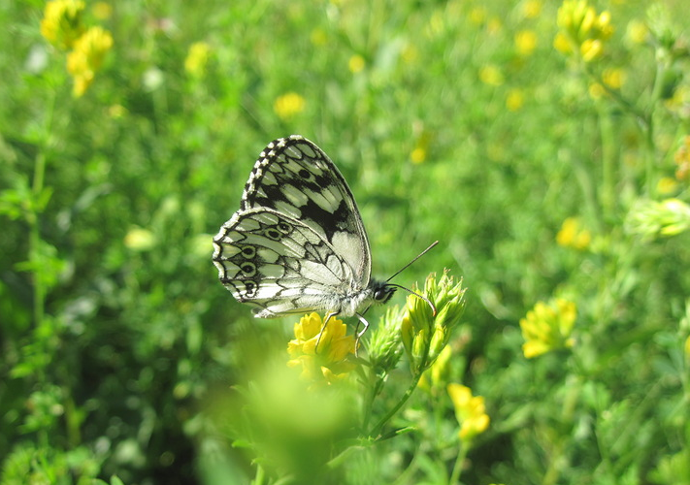
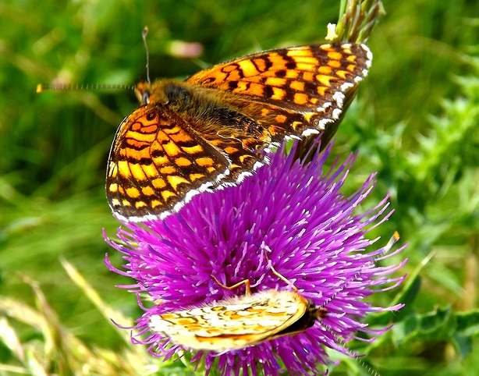
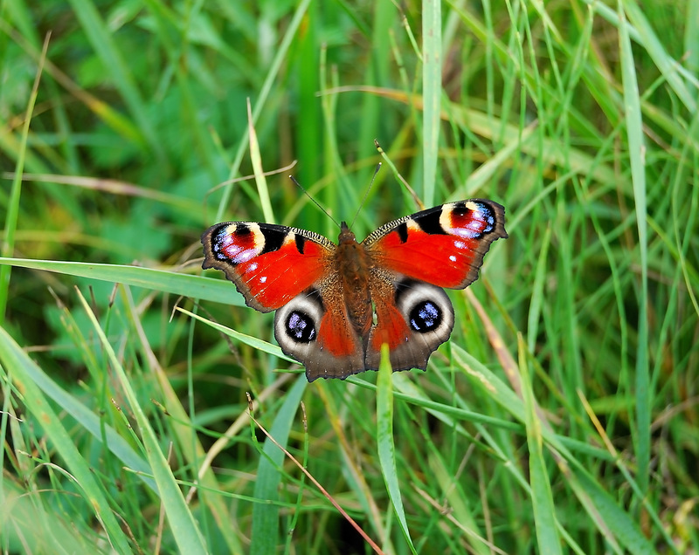
Над цветком порхает, пляшет,
Веерком узорным машет.
Бабочка

Slide 7
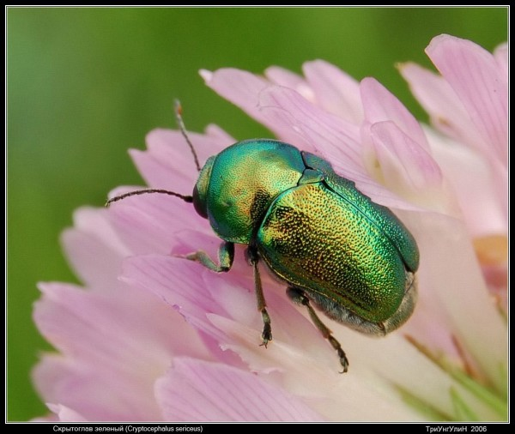
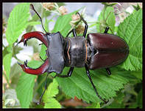
Не жужжу, когда сижу,
Не жужжу, когда хожу.
Если в воздухе кружусь,
Тут уж вдоволь нажужжусь.
Жук

Slide 8
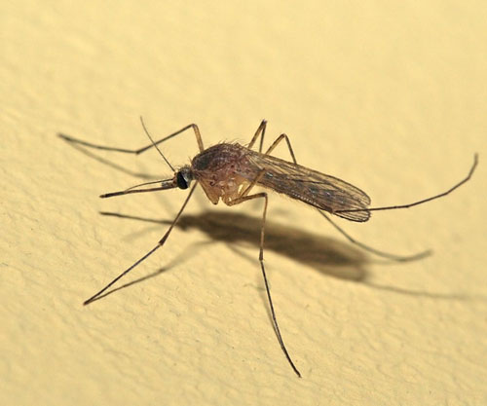
Не зверь, не птица,
Нос, как спица,
Летит- пищит;
Сядет – молчит.
Комар

Slide 9
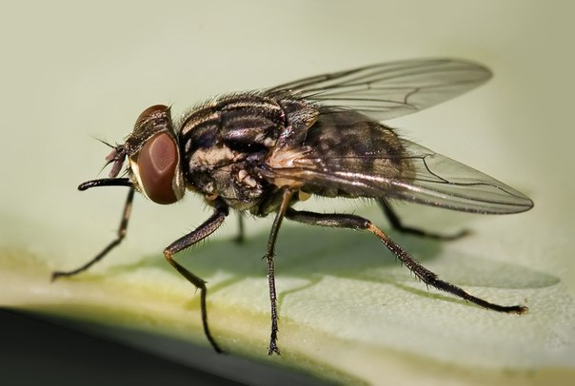
Кто над нами
Вверх ногами
Ходит- не страшится,
Упасть не боится.
Муха

Slide 10
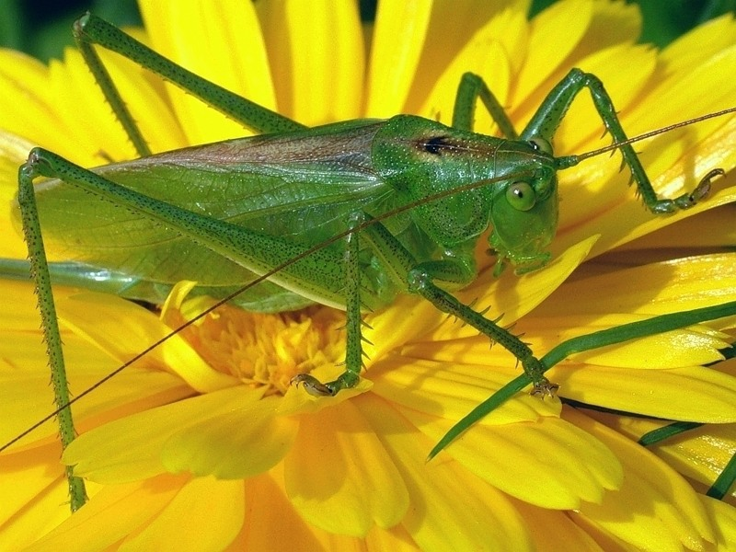
С ветки на тропинку,
С травки на былинку
Прыгает пружинка –
Зеленая спинка.
Кузнечик

Slide 11
Сам мал, а больше себя ношу носит.
МУРАВЕЙ

Slide 12
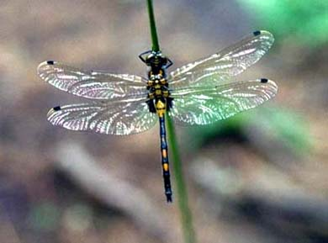
стрекоза
Что за девчонка:
В поясе тонка,
Огромные очи,
Летит-стрекочет

Slide 13
ПЧЕЛА.
Домовитая хозяйка Пролетела над лужайкой, Похлопочет над цветком - Он поделится медком

Slide 14
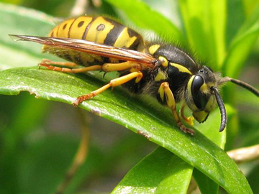
Где сладко, там она кружит,
Как пчела.
Она жалит и жужжит,
Как пчела.
И попадает в компот,
Как пчела.
Вот только мёду не дает,
Как пчела.
Оса

Slide 15
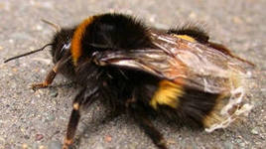
шмель
Этот увалень лохматый.
Злюка тощая такая, сладкоежка полосатый,
Надо мной весь день летает,
Опускает хоботок,
И ужалит ненароком,
В распустившийся цветок…

Slide 16
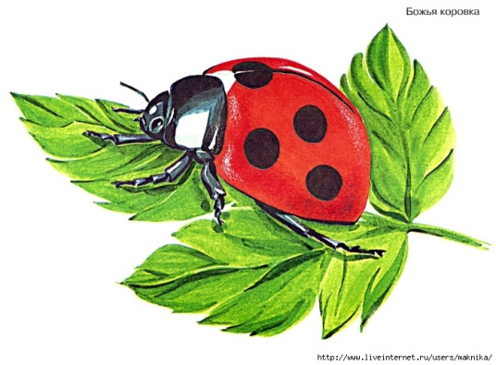
БОЖЬЯ КОРОВКА.
Расправила крылья Стремительно, ловко. И в небо умчалась …

Slide 17
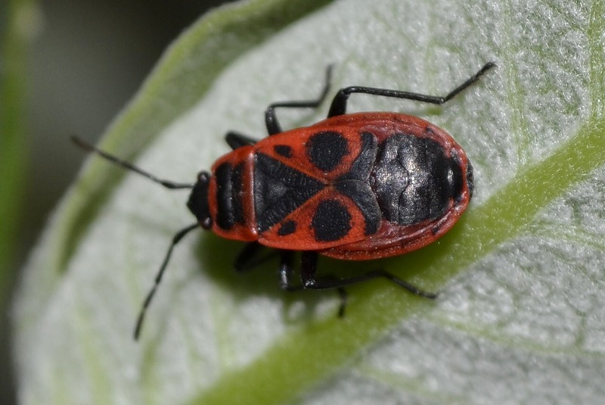
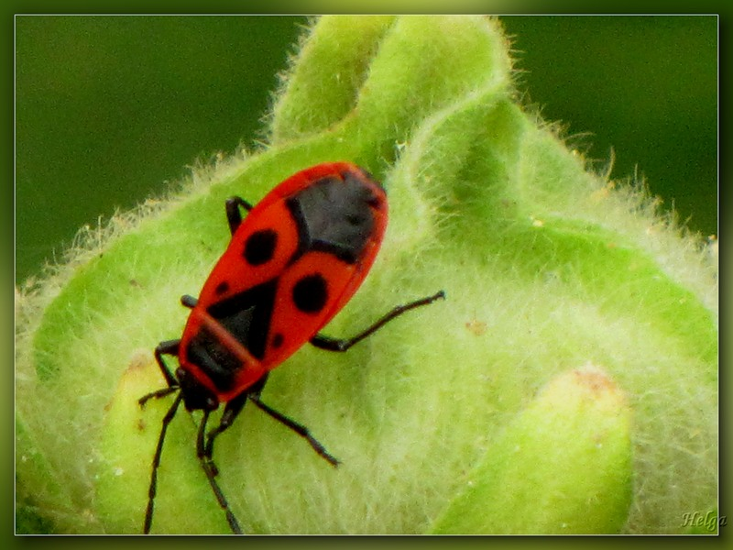
Необычный я усатик.
Я отважный клоп -….
Клоп - солдатик

Slide 18
СВЕРЧОК
Целый день он спать не прочь. Но едва наступит ночь, Запоёт его смычок. Музыканта звать …

Slide 19
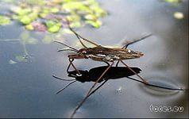
водомерка
На поверхности воды летом обитает, Под корой, без суеты, зиму коротает. Ход её длиннющих ног – водной глади мерка. Кто б скользить ещё так мог? Только…

Slide 20
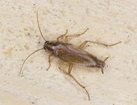
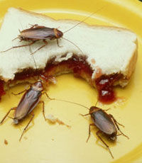
Таракан
Прячется по углам,
Спать мешает по ночам,
Неделями не питается,
Как вредитель называется?

Slide 21
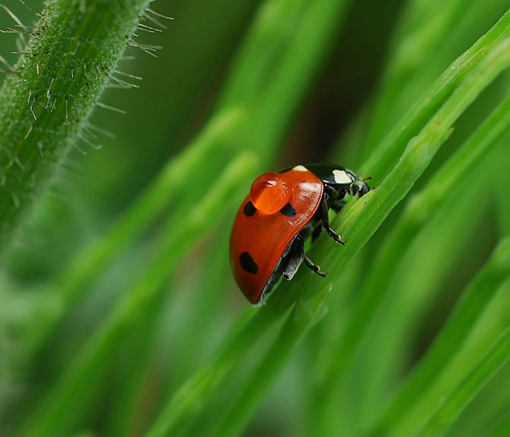
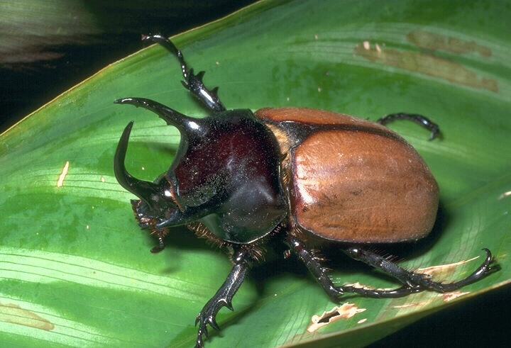
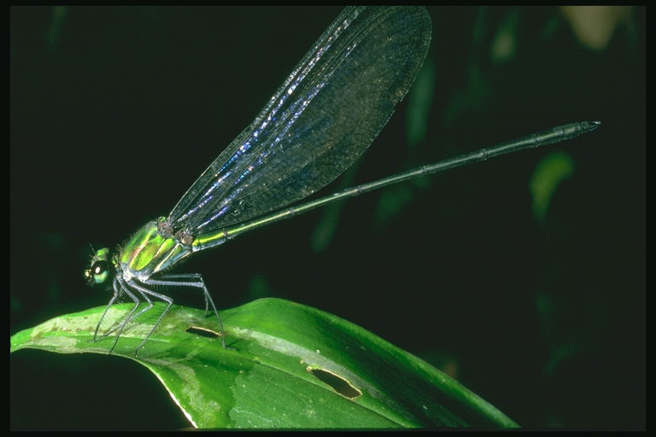
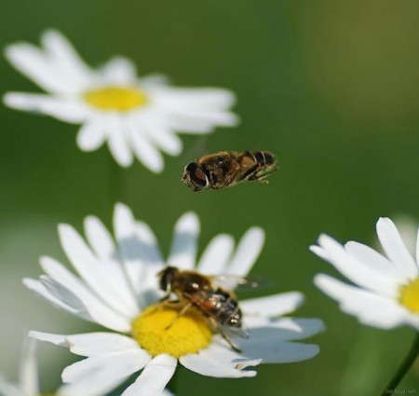

Slide 22
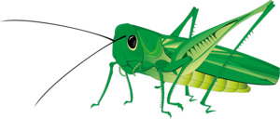
Физ.минутка «Кузнечики»
Чок – чок, каблучок! | (Потопать ногами)
В танце кружится сверчок. | ( Покружиться)
А кузнечик без ошибки исполняет вальс на скрипке. | (Движения руками, как при игре на скрипке)
Крылья бабочки мелькают | (Движения руками, как крыльями)
С муравьем она порхает. | (Покружиться )
Под весёлый гопачок лихо пляшет паучок. | (Танцевальные движения)
Звонко хлопают ладошки! | (Похлопать в ладоши)
Всё! Устали наши ножки! | (Тихо сесть)

Slide 23
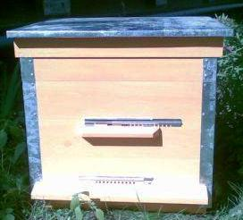
Муравей живет в улье ?

Slide 24
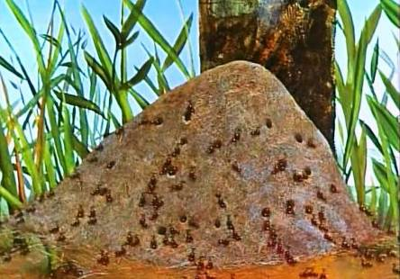
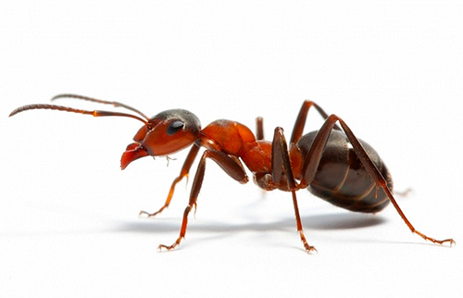

Slide 25
Физ.минутка «Кузнечики»
Чок – чок, каблучок! | (Потопать ногами)
В танце кружится сверчок. | ( Покружиться)
А кузнечик без ошибки исполняет вальс на скрипке. | (Движения руками, как при игре на скрипке)
Крылья бабочки мелькают | (Движения руками, как крыльями)
С муравьем она порхает. | (Покружиться )
Под весёлый гопачок лихо пляшет паучок. | (Танцевальные движения)
Звонко хлопают ладошки! | (Похлопать в ладоши)
Всё! Устали наши ножки! | (Тихо сесть)

Slide 26
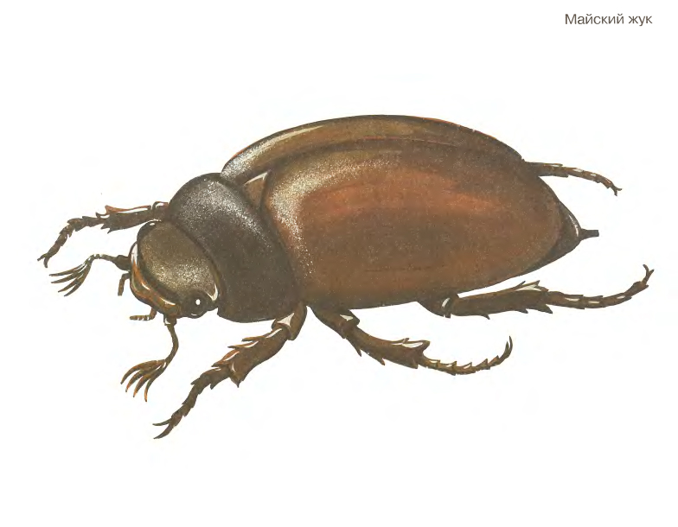
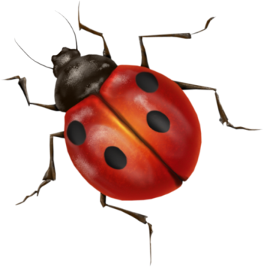
Закончи предложение…
Майский жук большой, божья коровка …

Slide 27
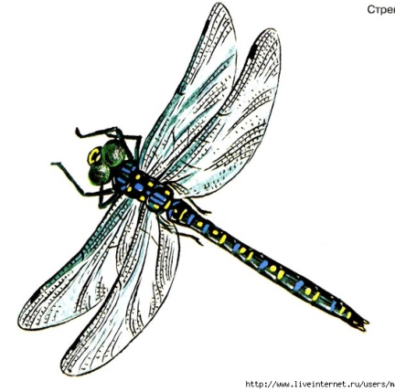
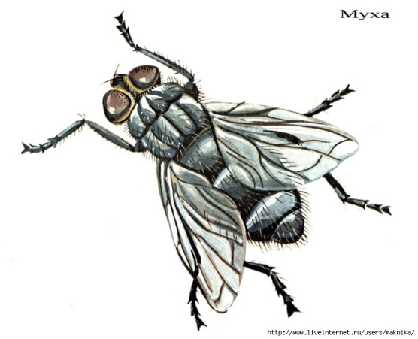
Закончи предложение…
У мухи крылья короткие, у стрекозы …

Slide 28
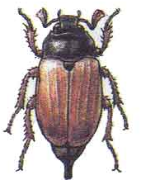
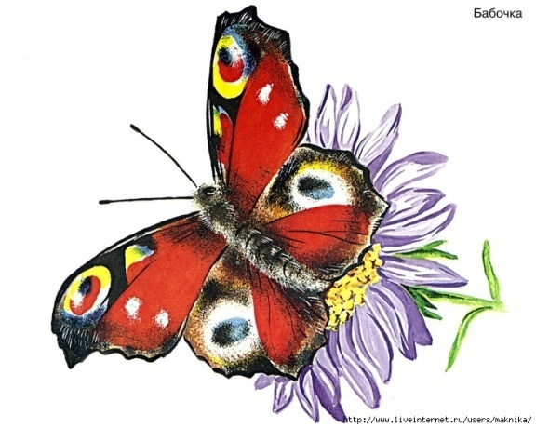
Закончи предложение…
У жука усы толстые, у бабочки …

Slide 29
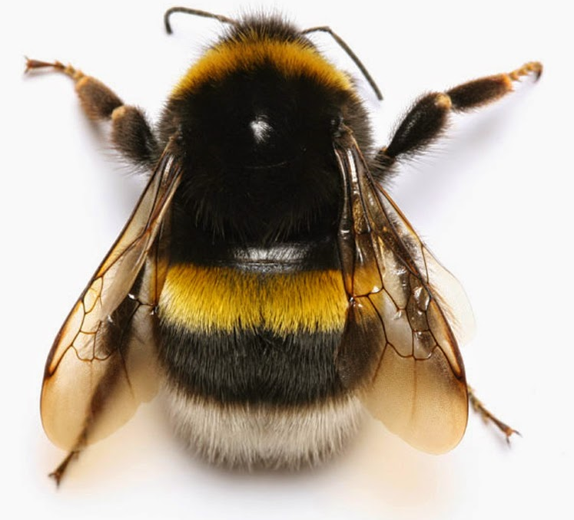
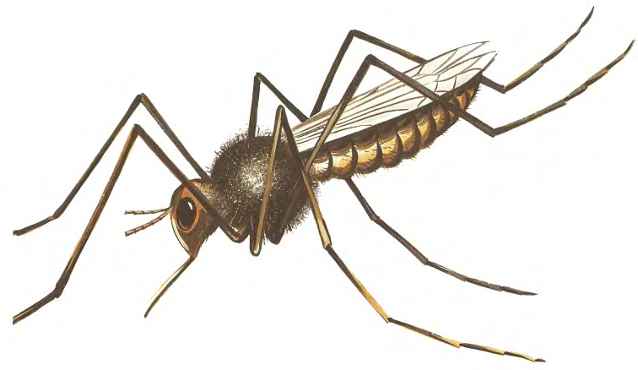
Закончи предложение…
У шмеля спина широкая, у комара…

Slide 30
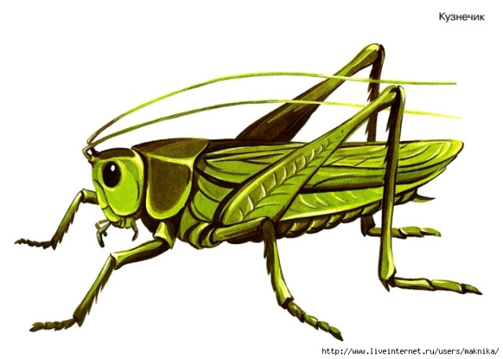
Какое насекомое является санитаром леса?

Slide 31
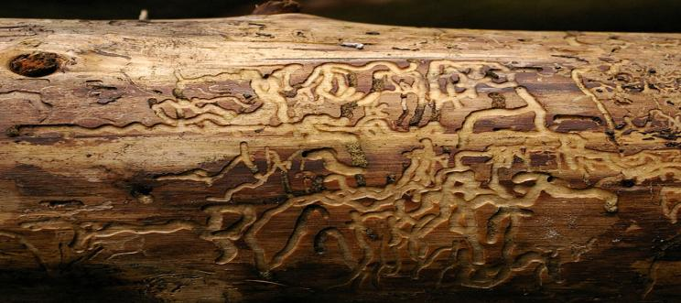
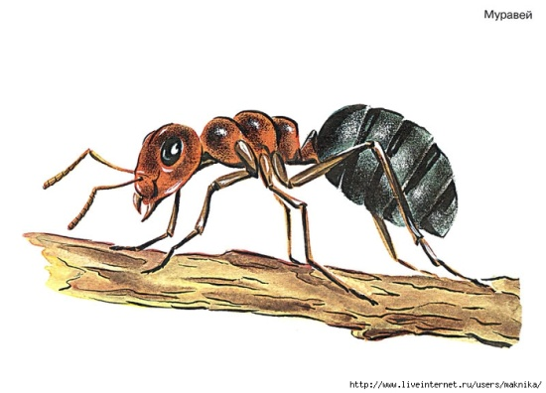
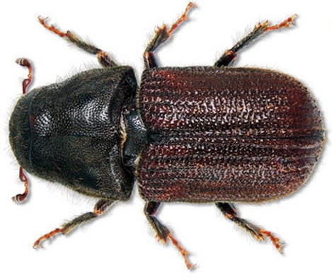
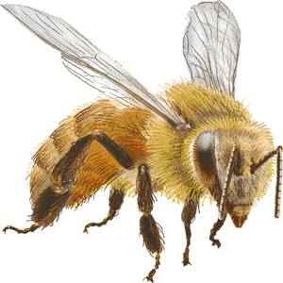
Какое насекомое ест кору дерева?

Slide 32
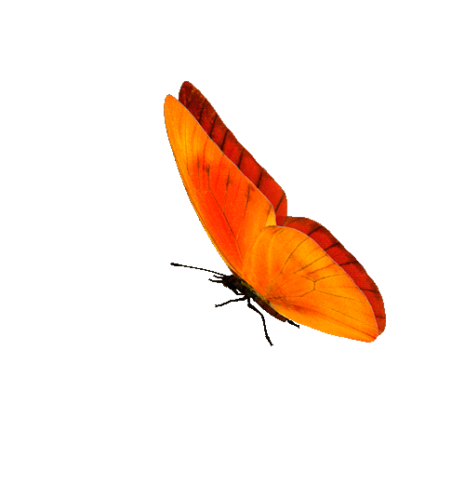
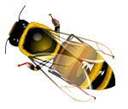
Проверь себя.
1.Какое насекомое «поёт» крыльями и «слушает» ногами?

Slide 33
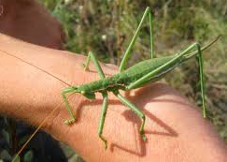
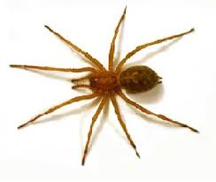
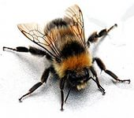
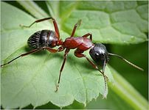
Какое из этих животных не насекомое?

Slide 34
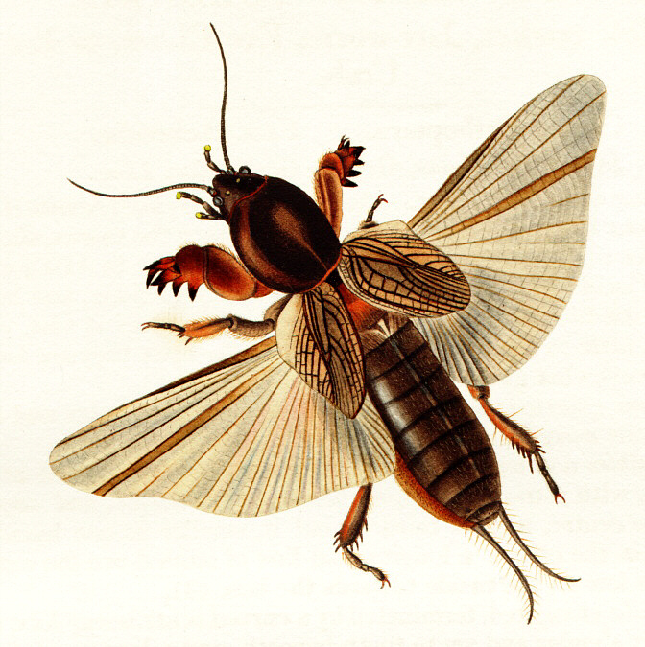
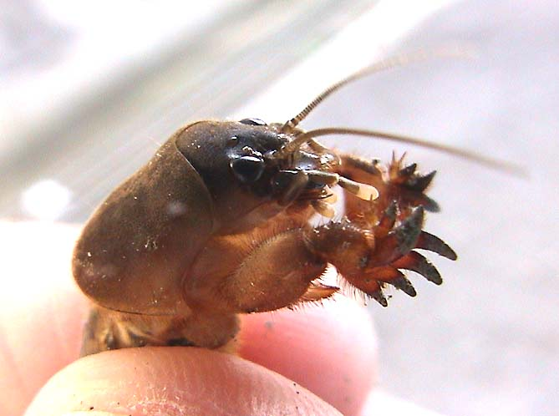
Назовите насекомое и тип его ног,
если оно ими копает -
Медведка
копательные ноги

Slide 35
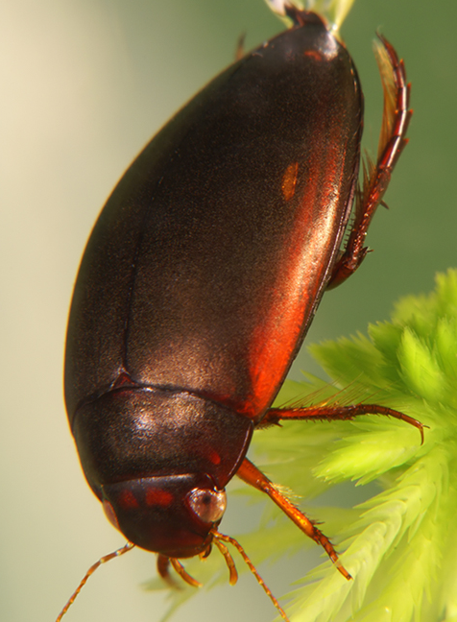
Назовите насекомое и тип его ног, если они помогают ему плавать -
Жук-плавунец.
Плавательные ноги.

Slide 36
Назовите насекомое и тип его ног, если они помогают прыгать -
Кузнечик.
Прыгательные ноги.

Slide 37
Назовите насекомое и тип его ног, если они помогают бегать -
Жук-олень.
Бегательные ноги.

Slide 38
Назовите тип ротового аппарата у осы и пчелы, если он им грызёт -
грызущий
если он им лижет -
лижущий

Slide 39
Назовите тип ротового аппарата у комара и мухи, если он им колет и сосёт -
Колюще-сосущий
Если он им фильтрует -
Фильтрующий

Slide 40
сосущий
Назовите тип ротового аппарата
у бабочки и её личинки, если он им сосёт -
Олеандровый бражник, если грызёт -
грызущий

Slide 41
«Помоги убрать лишнее»
Муха
Рак
Пчела
Стрекоза
Кузнечик
Комар
Окунь
Гусеница

Slide 42
Игра «Найди и назови вредное насекомое»

